Slide 1



Slide 2


1例不明原因肺炎病例报告

Slide 3

● 病例简介
摘要
1.独特性：外院第一次气管镜及送检肺泡灌洗液NGS未找到明确病原体
2.背景：1.患者多年痛风病史，长期激素治疗2.外院住院先后予哌啦西林他唑巴坦、美罗培南、利奈唑胺及诊断性抗结核治疗仍有发热，肺部病灶未见好转

Slide 4
● 患者基础信息
1.人口学信息：41岁，男性，个体户，南昌县
2.主诉：发热伴咳嗽咳痰10天
3.既往史：痛风病史

Slide 5
● 入院后检查
1.体格检查：
体温：36.7 心率：100次/分 呼吸：20次/分，血压：114/79mmHg，双肺呼吸音粗，未闻及干湿性罗音
2.辅助检查：
2025.8.25考虑两肺感染，右侧胸膜肥厚，包裹性积液

Slide 6
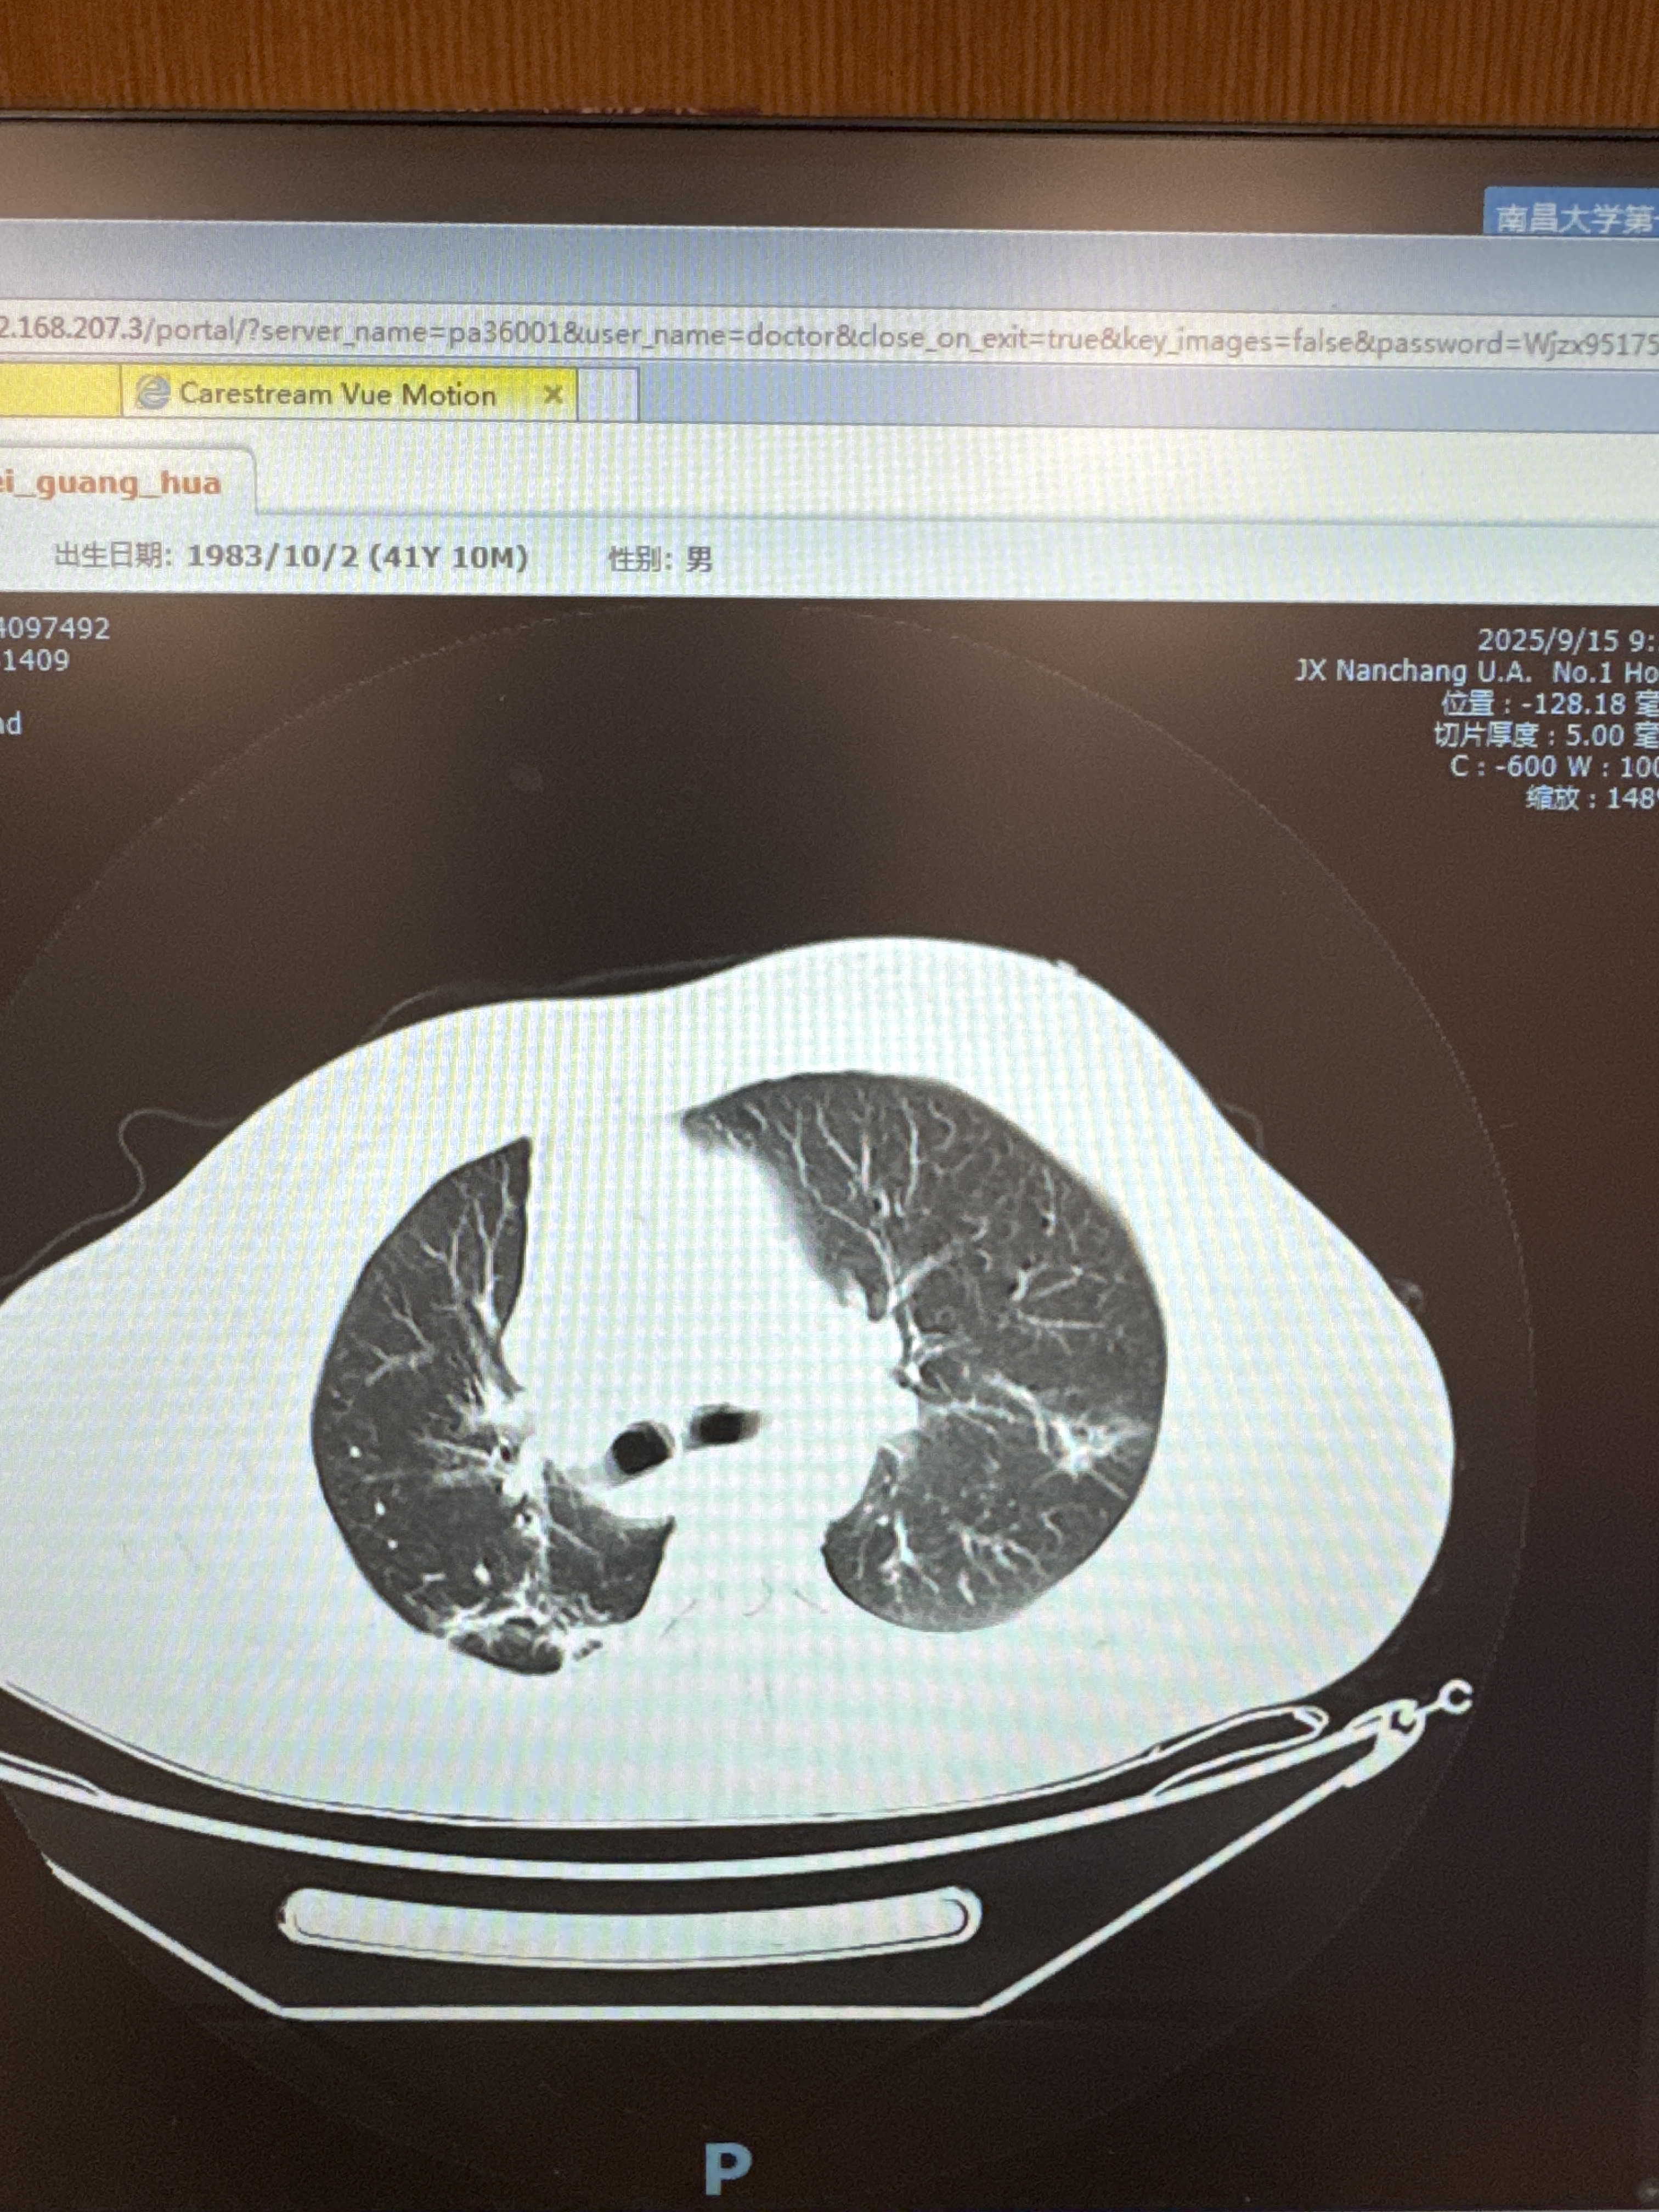
● 入院后检查
3.影像学检查：

Slide 7
● 诊断评估
诊断评估
1.初步诊断：肺部感染，痛风
2.诊断依据：肺泡灌洗液培养出耐碳青霉烯类大肠埃希菌，NDM酶阳性
3.鉴别诊断：排除肺结核，第二次气管镜行NGS未找到结核菌

Slide 8
● 治疗过程
1.药物：入院先后予美罗培南、利奈唑胺、奈诺沙星抗感染
2.手术：2025 8 27行气管镜检查

Slide 9
● 治疗过程
3.微生物/病理结果：2025.8 31肺泡灌洗液培养出耐碳青霉烯类大肠埃希菌，NDM酶阳性
4.方案调整：明确病原体后予依拉环素联合阿米卡星抗感染治疗
5.指标追踪：体温恢复正常

Slide 10
● 治疗过程
3.时间轴记录:(折线图)

Slide 11

● 诊疗体会
1.疗效评价：临床治愈
2.局限性：无
3.结论：明确病原体后及时更改合适抗生素

Slide 12
感谢观看
敬请指导

